Slide 1
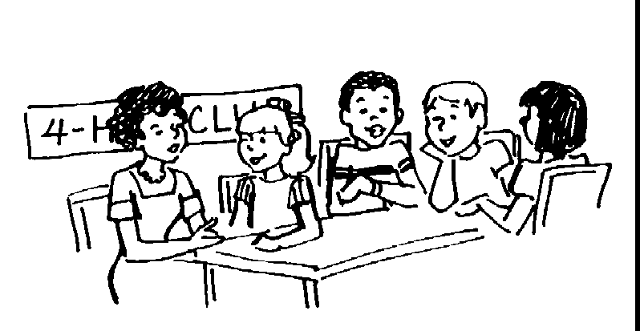
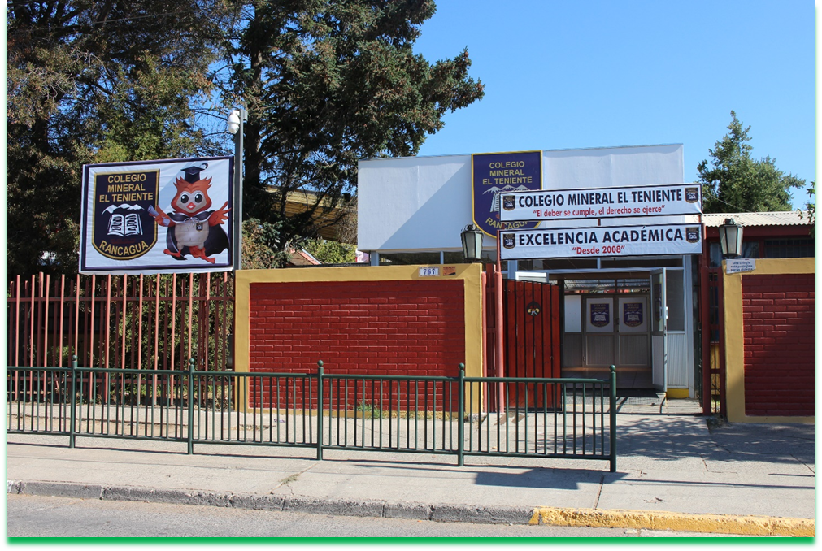
ASIGNATURA: TECNOLOGÍA 1° a – b - c
CLASE N° 16

Slide 2
¿Qué vamos Aprender hoy?
Diseñar un juego con formas geométricas que se puedan elaborar utilizando materiales de desecho (como cajas de cartón, entre otros).
¿Qué vamos a lograr?
Reconocer necesidades y problemas de su cotidianidad.
Recordar los 3 pasos de Proceso Tecnológico.
Crear ideas para diseñar, dibujando.

Slide 3
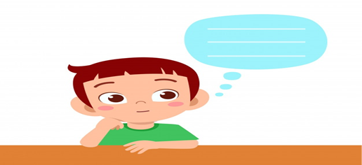
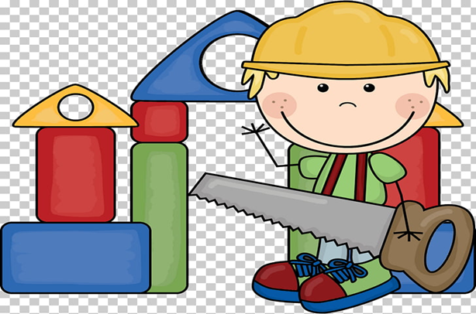
Recordemos
En clases anteriores diseñaste un objeto tecnológico, llevando a cabo 3 pasos
1.- Identificar un problema.
2.- Diseñar.
3.- Construir un objeto.

Slide 4
Recordar conceptos y Proceso Tecnológico.

Slide 5
1.- Identificar un problema, implica descubrir una necesidad.
Y debes hacerte las siguientes preguntas:
¿Cuál es el problema? ¿Cómo puedo solucionarlo?

Slide 6
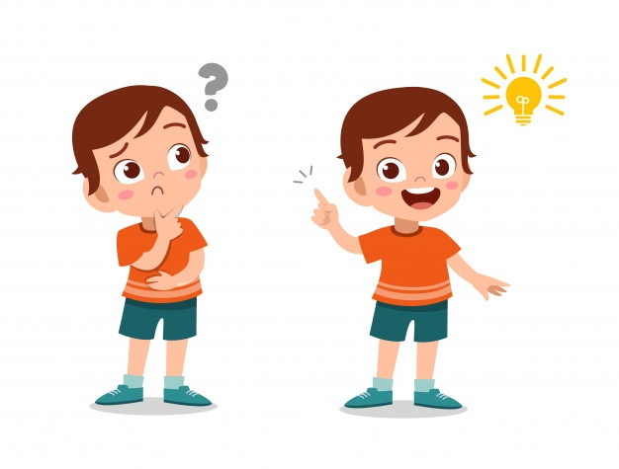
2.-Diseñar
Es el proceso que implica trazar ideas, imaginar y dibujar la solución al problema planteado en el paso anterior.
También es cuando identificamos los materiales y herramientas que utilizaremos.

Slide 7
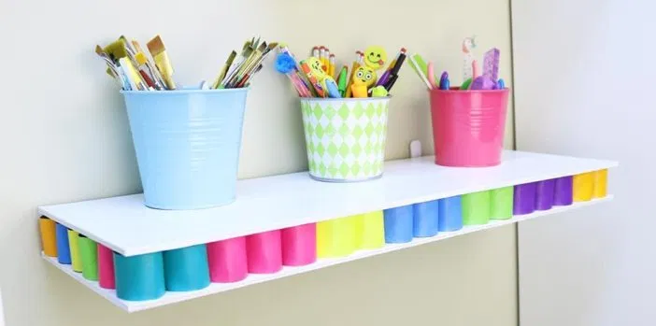
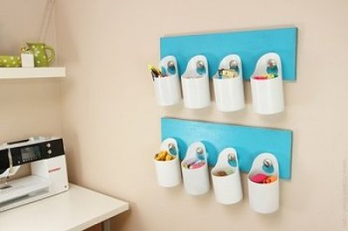
3.-Construir un objeto.
Es el proceso que nos permite llevar a cabo nuestro objeto tecnológico, donde usamos las HERRAMIENTAS y MATERIALES seleccionados y nos dedicamos a elaborar el objeto.
EJEMPLO: Una repisa para guardar cosas.

Slide 8
Predicciones
¿Quiénes serán estos niños? ¿Cómo se ven? ¿Qué les ocurrirá? ¿Dónde se encontraran?

Slide 9
Te invito a pensar como puedes ayudar a estos niños.
Mónica y Federico, son hermanos, y con esto de la pandemia, no pueden hacer sus rutinas normales, como tenían antes. Llevan muchas semanas encerrados y a salvo, en sus casitas. Se les acabaron los juegos y se les ocurrió pedirles un favor a los Primeros Básicos del colegio Mineral El Teniente, ya que saben que en estos cursos, son muy creativos. Necesitan que les creen juegos, usando materiales de desecho, ya que tampoco pueden salir a comprar muchas cosas. Por eso, vamos a ayudar a Mónica y Federico. Y lo primero que haremos, será pensar en un juego, que tú puedas diseñar, usando las formas de las figuras geométricas y material de desecho, ya?

Slide 10
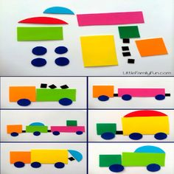
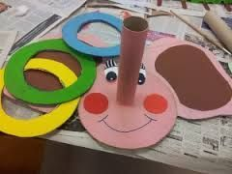
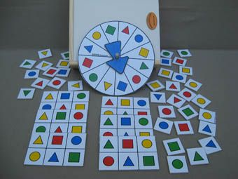
Sugerencias para que diseñes tu juego.
Puedes investigar en internet o en otro medios que juegos existen, que cumplan con las formas geométricas.
Dibuja en tu cuaderno, algunas ideas, y escribe los posibles nombres que tendrían. Te mostraré algunos ejemplos:

Slide 11
Socializa la actividad con tu familia, cuídate mucho, no salgas de casita, y diviértete aprendiendo. Cualquier duda comunícate con tu profesora jefe.

